Slide 1
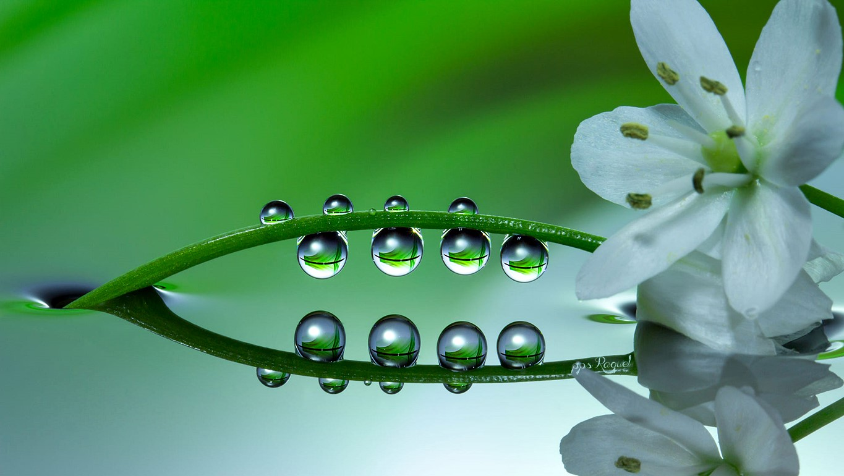






Slide 2
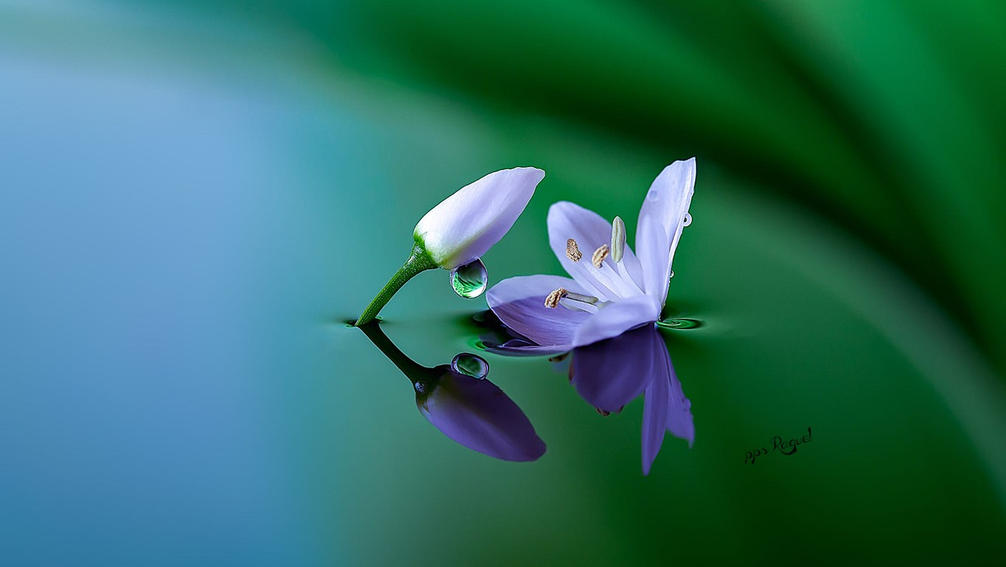


Slide 3

Muchas veces hemos escuchado que la felicidad son solo instantes, que hay que aprovecharlos; podría decir que es verdad que son solo momentos, instantes, segundos, minutos que realmente hay que ¡¡Disfrutarlos !!.

Slide 4
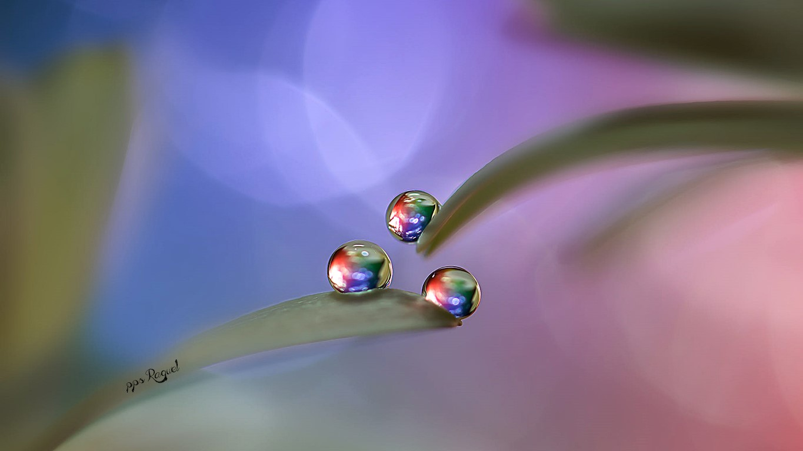


Slide 5
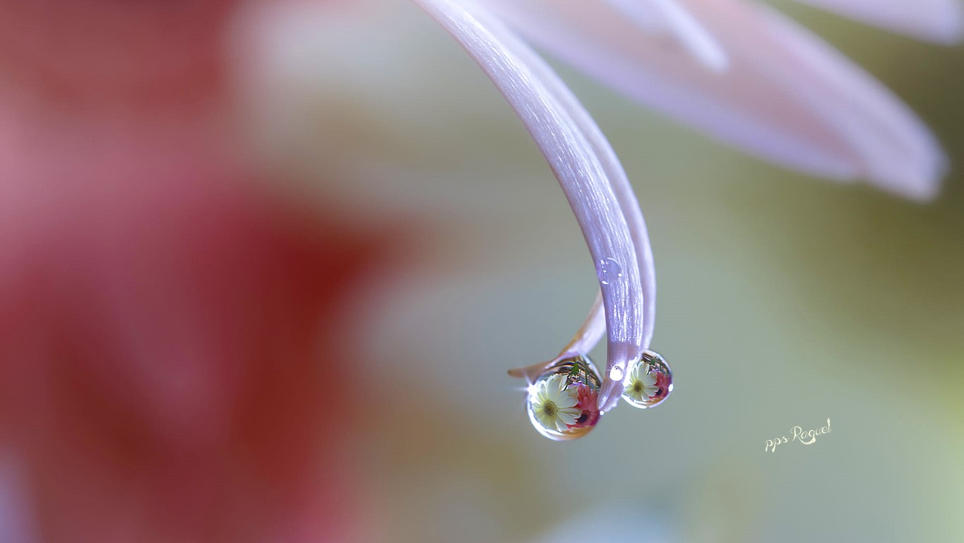


Slide 6

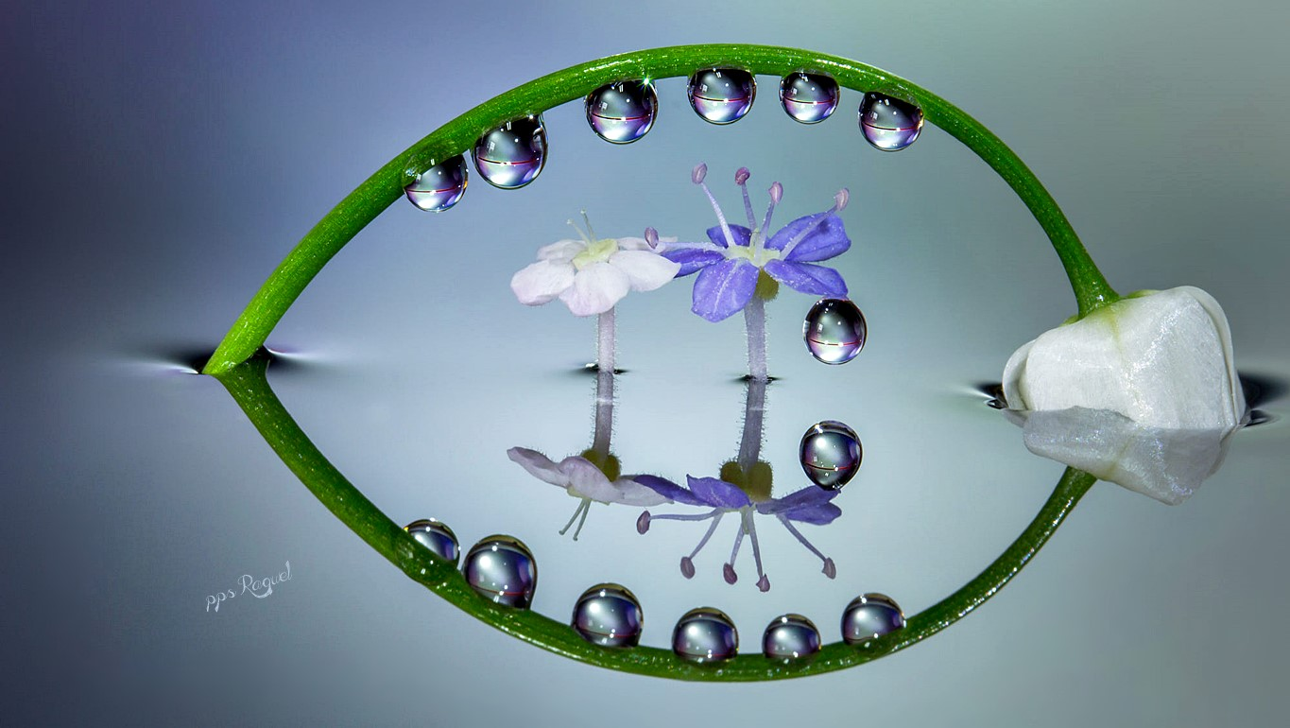

Slide 7
Toda Felicidad genera una sonrisa que puede terminar en carcajada, tu rostro se ilumina y a veces es tanta su intensidad que lloras de la alegría, si te miras al espejo notas un brillo especial en el cual te ves más bella-o, una belleza tal que sinceramente no se puede describir

Slide 8
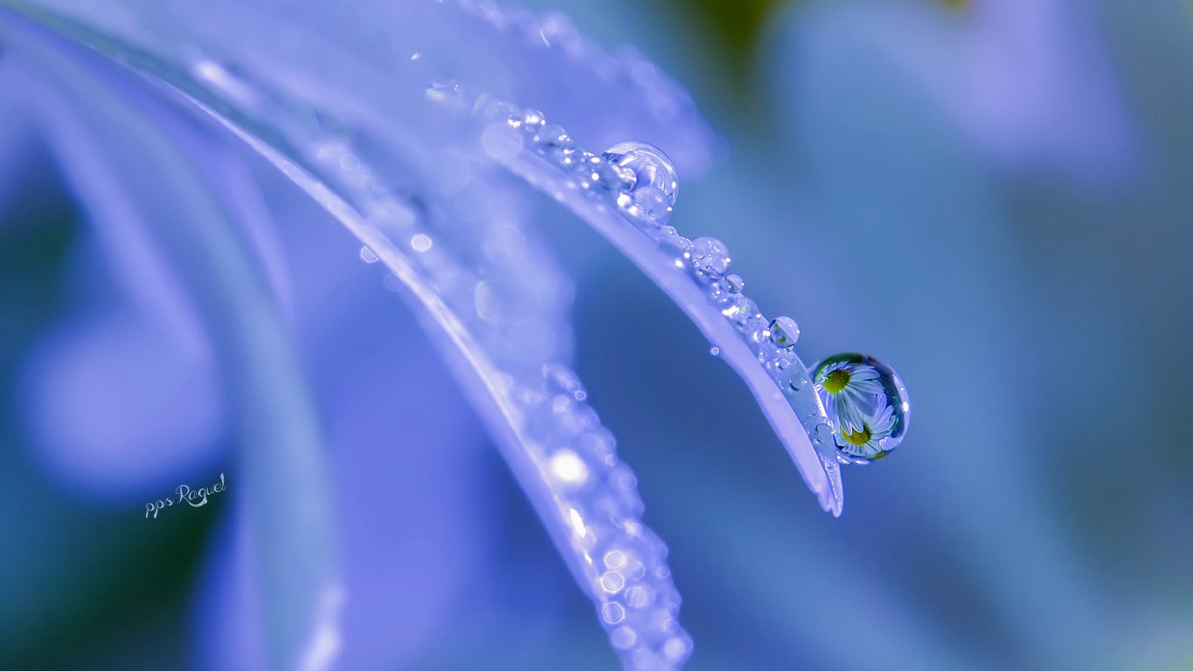


Slide 9
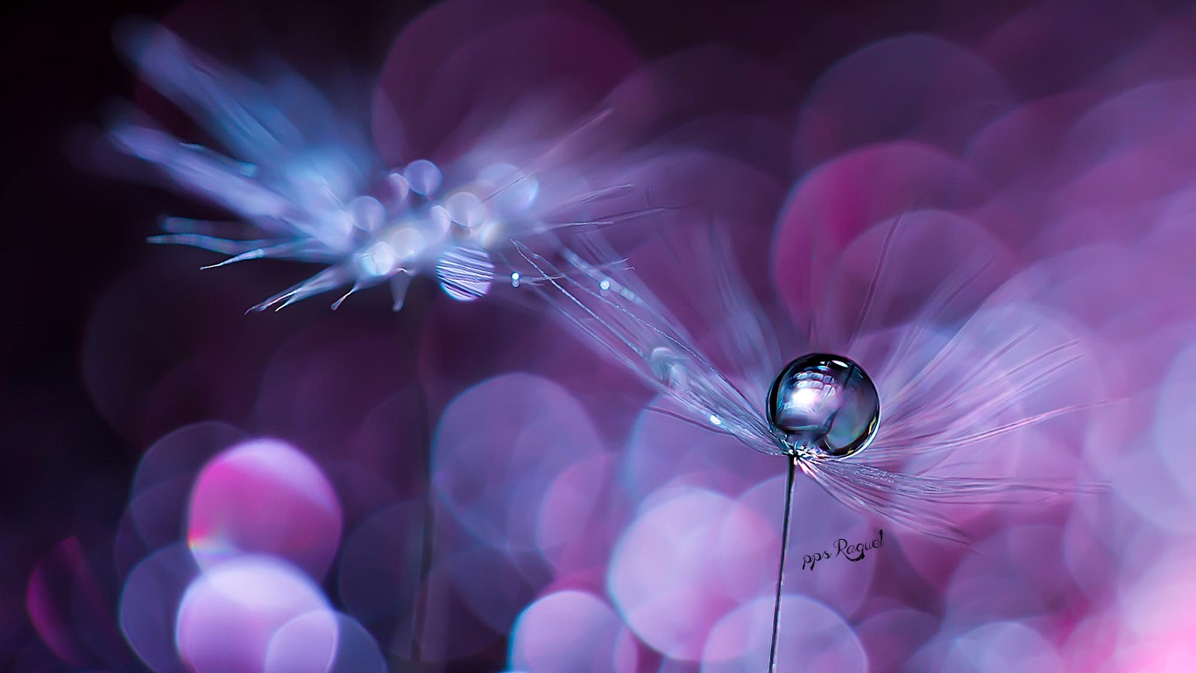


Slide 10
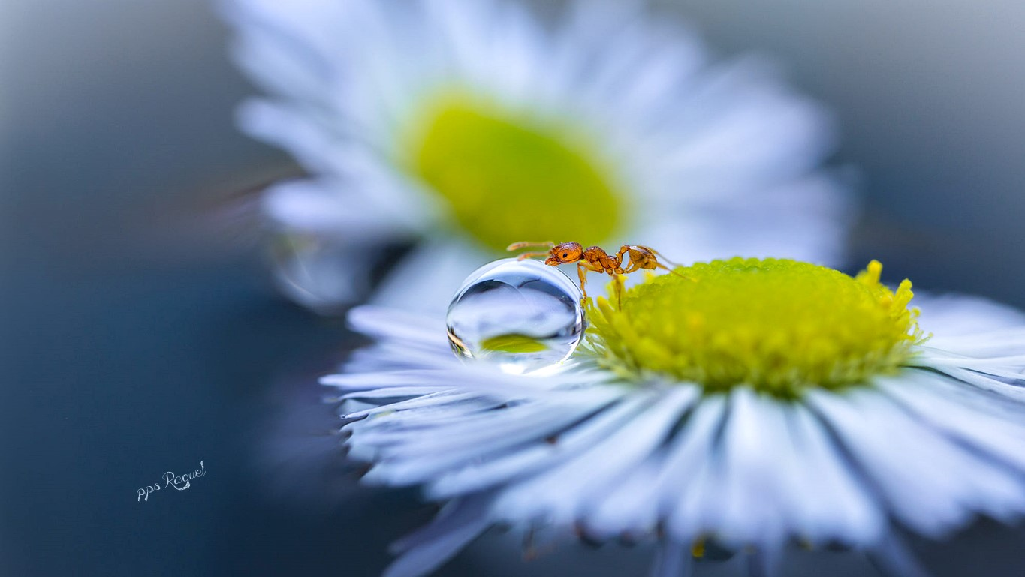

Slide 11
Esa alegría genera una energía tan fuerte que tu entorno lo siente y se ilumina también. Claro te acabo de describir un momento de felicidad y eso que me faltan aún más manifestaciones; pero hay algo que se nos olvida en el camino, que esos momentos como los llamamos pueden atraer más y más momentos que sumando se pueden transformar en horas, días, meses, años y quizás toda una vida…. Porque te digo esto?

Slide 12
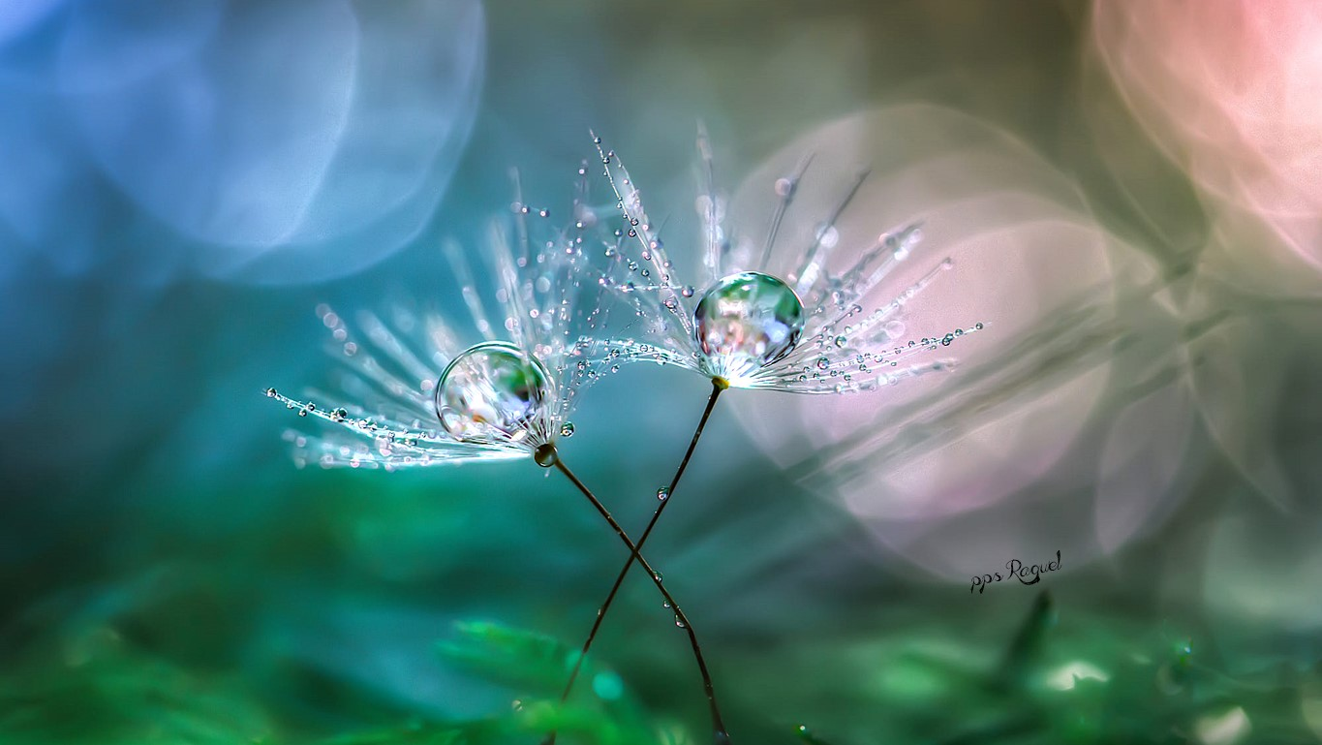



Slide 13
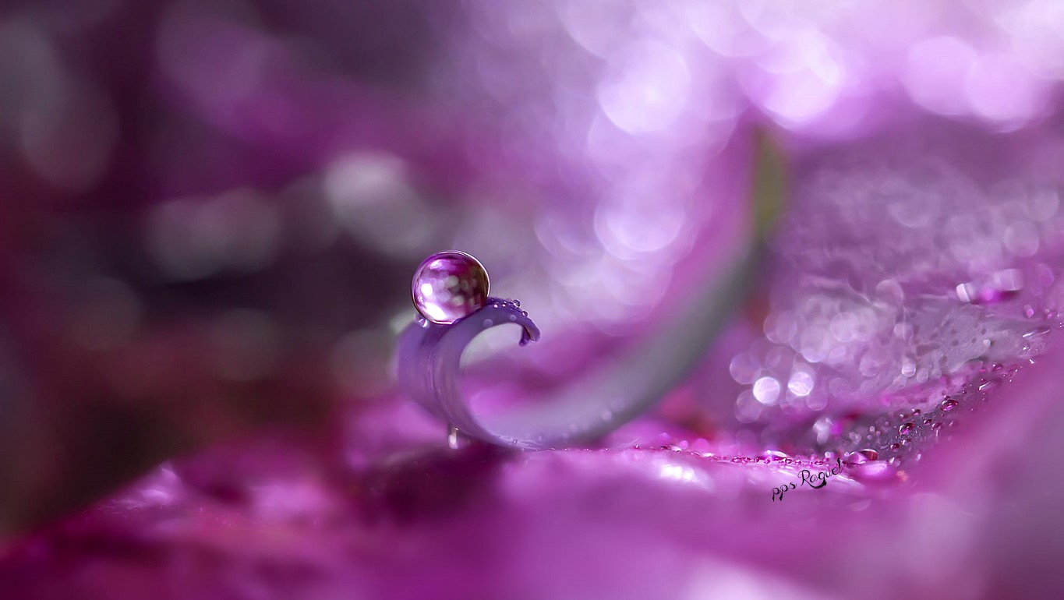


Slide 14
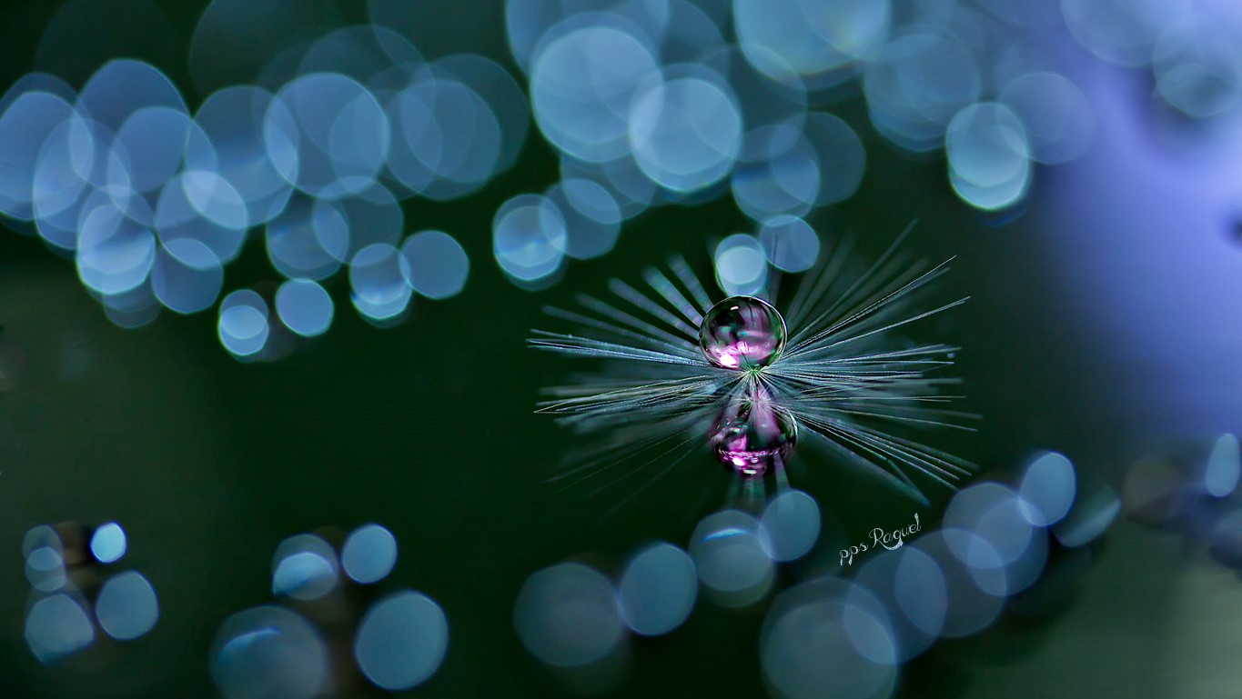

Slide 15
En el momento que ocurre esta irradiación, este despliegue de alegría, sonrisas, saltos, baile , es en un momento único en el cual estas vibrando de la manera más alta, idónea para seguir atrayendo más y más cosas maravillosas y en la cual puedes minimizar por completo lo negativo que te ha ocurrido.

Slide 16
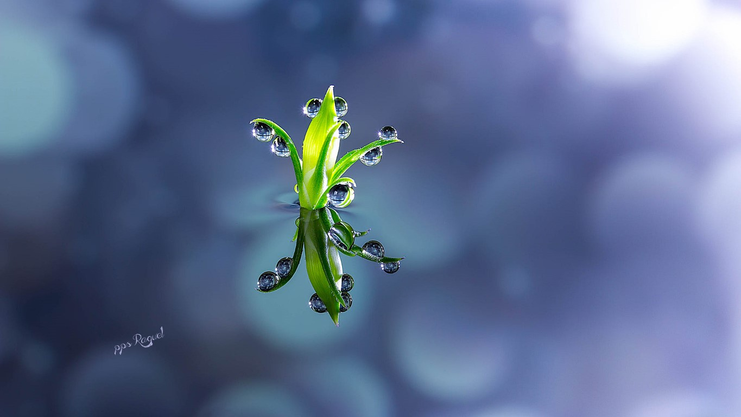

Slide 17
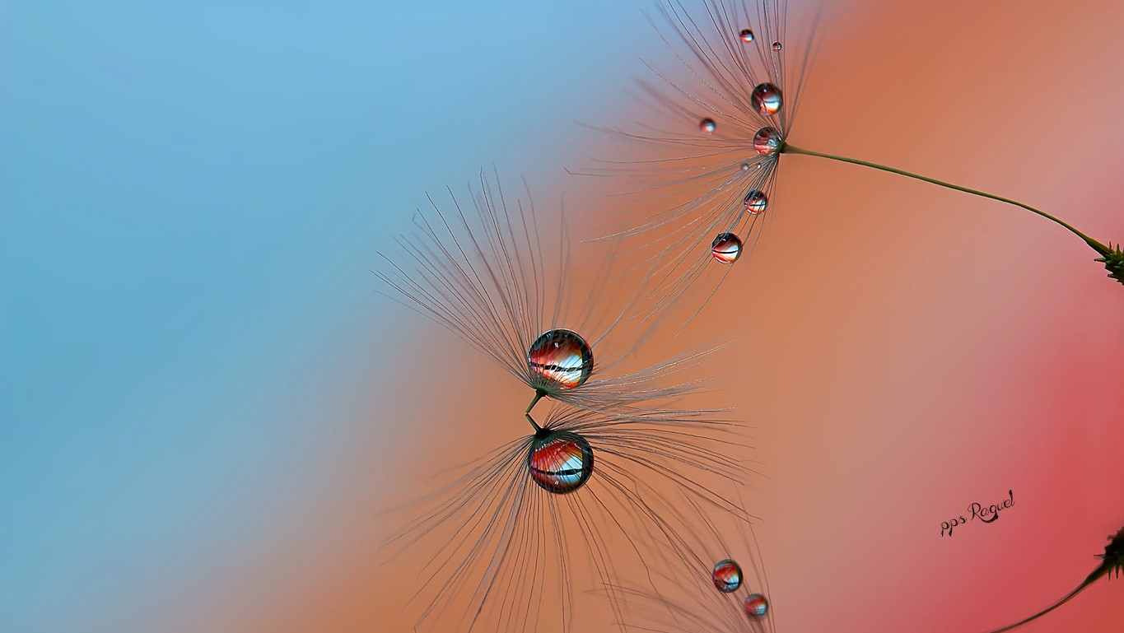

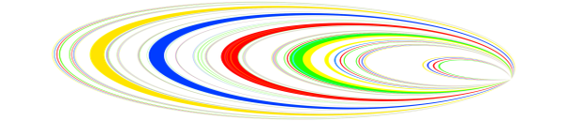




Slide 18
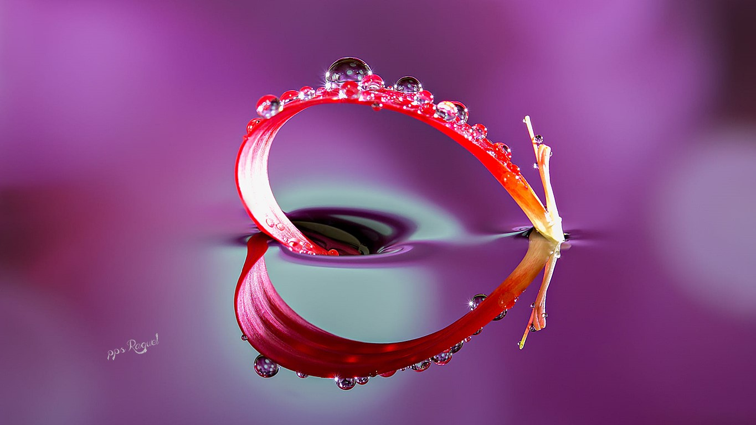


Slide 19
Es el momento ideal para seguir pensando en lo que realmente quieres para ti y tu vida viéndote como triunfador-a y merecedor-a de todo lo que pides; alarga más y más estos momentos, repítelos una y otra vez en tu mente para que vayas saboreando más detenidamente.

Slide 20
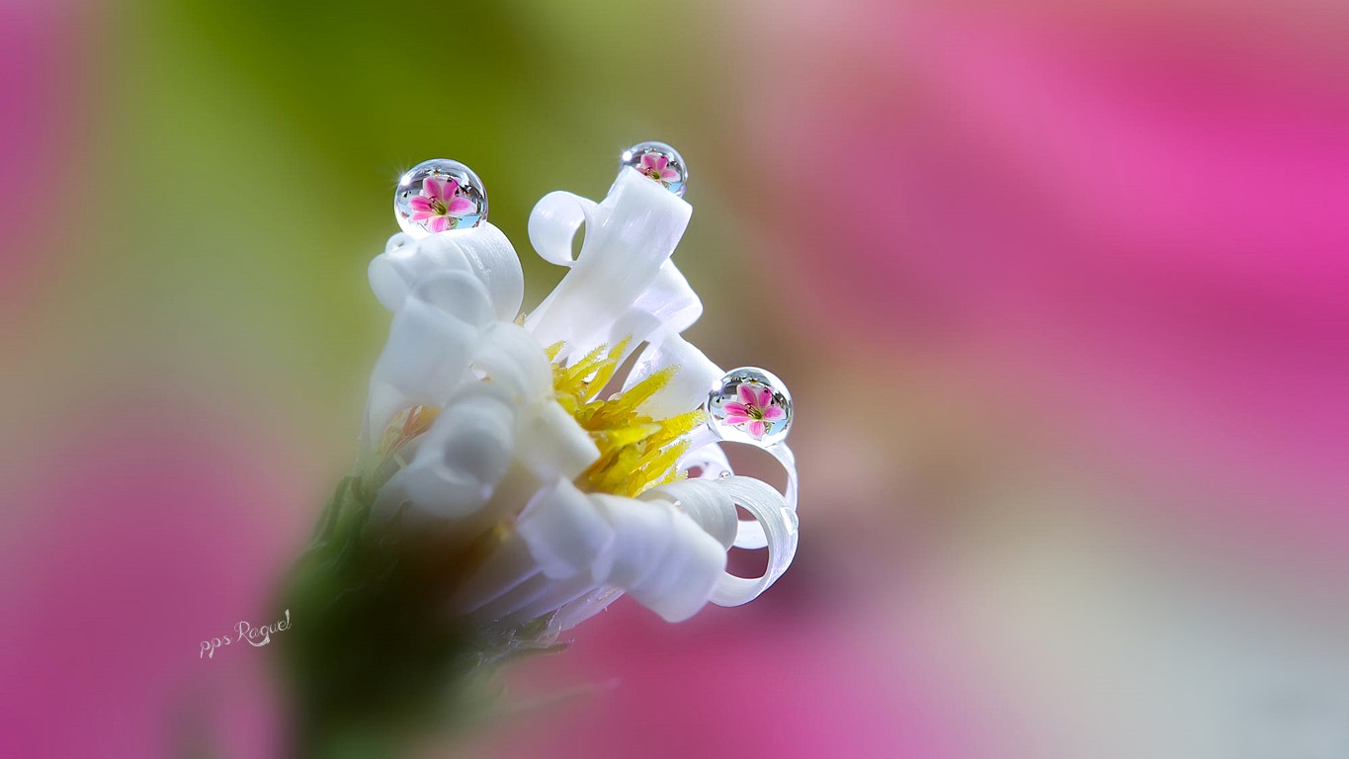


Slide 21

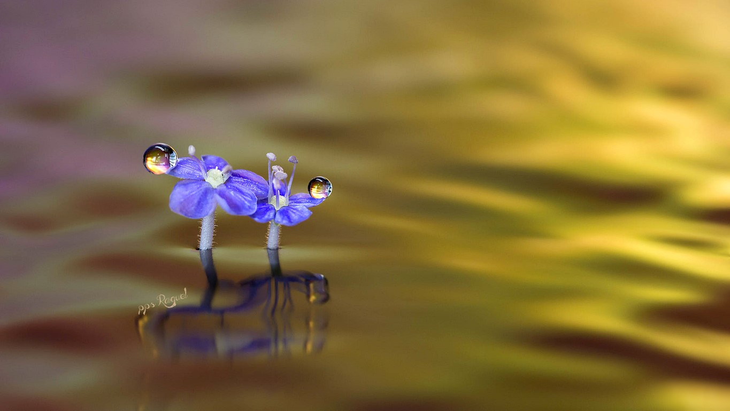

Slide 22
Estas gotitas de felicidad se pueden transformar en lluvia y ¿ quién no disfruta de una lluvia?? Sientes la frescura, su olor tan especial, te mojas todo tu cuerpo, de igual manera ocurre en nuestra lluvia interna, hasta la célula más pequeña se empapa de toda esa vibración y es ahí cuando es el mejor momento para seguir multiplicando y atrayendo lo mejor. Es tu momento y como tal solo depende de ti!!!.

Slide 23
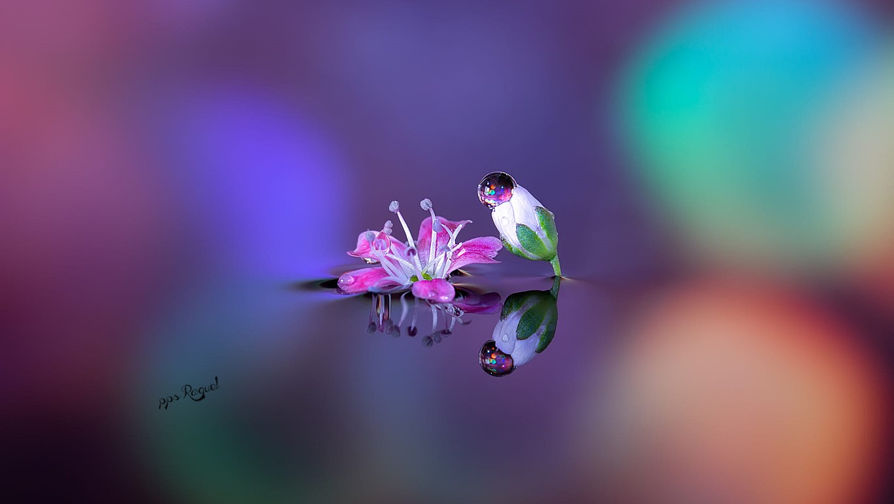

Slide 24
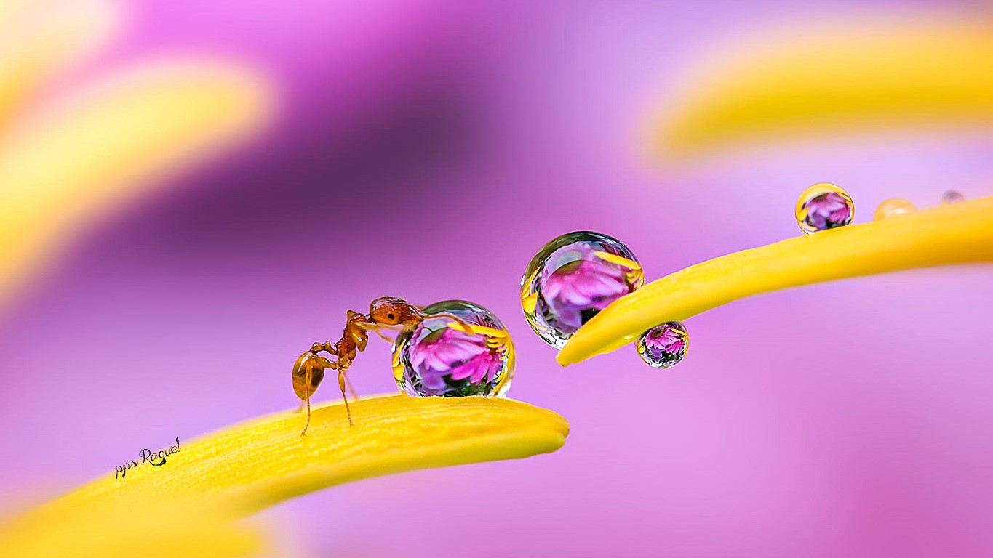

Slide 25

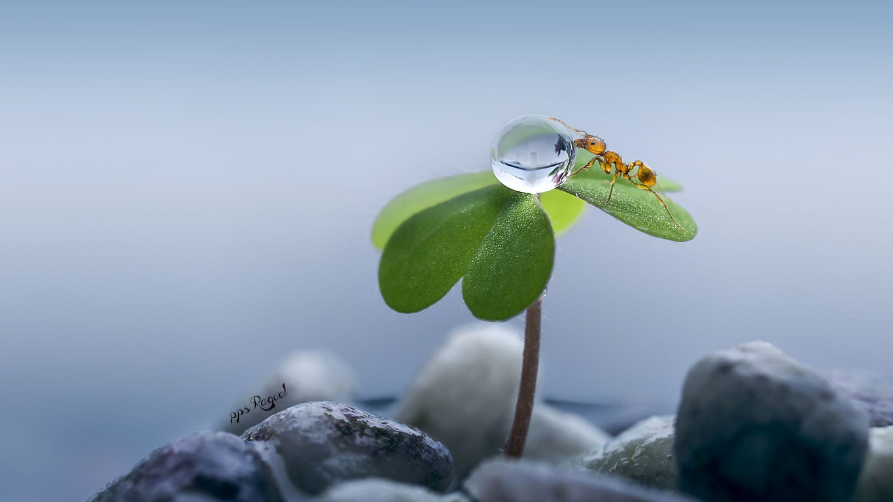

Slide 26
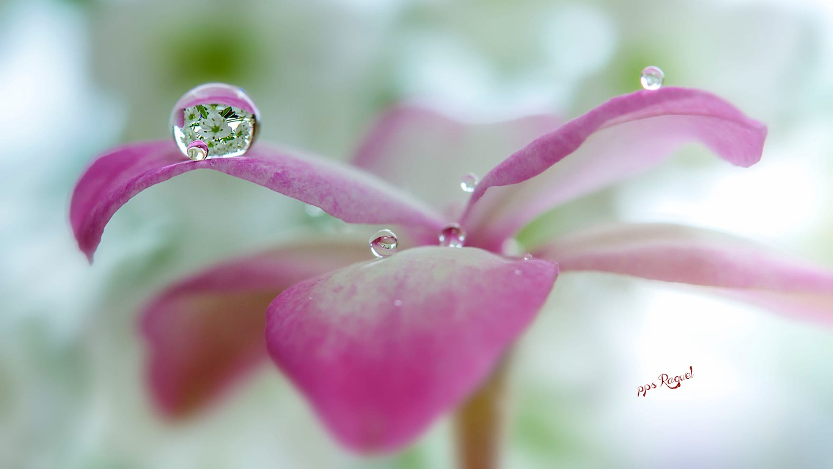

Slide 27
Esta lluvia irá limpiando poco a poco y sutilmente lo oscuro, lo triste, lo negativo de nuestra vida minimizándola y logrando en su momento que desaparezca

Slide 28
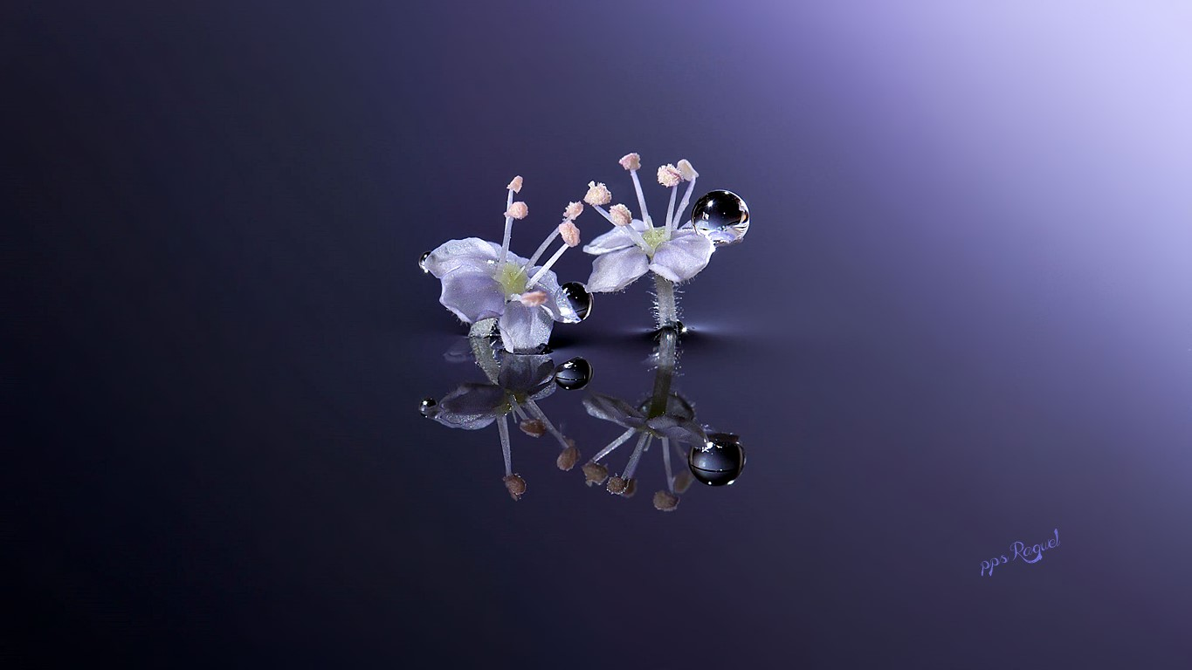

Slide 29
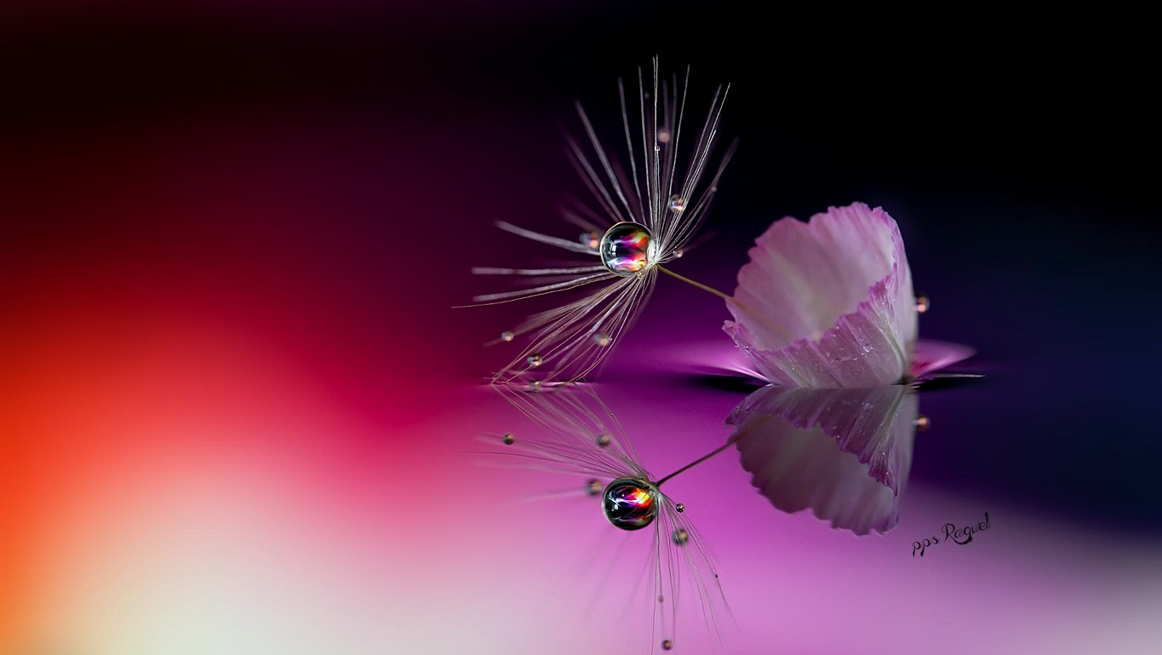

Slide 30
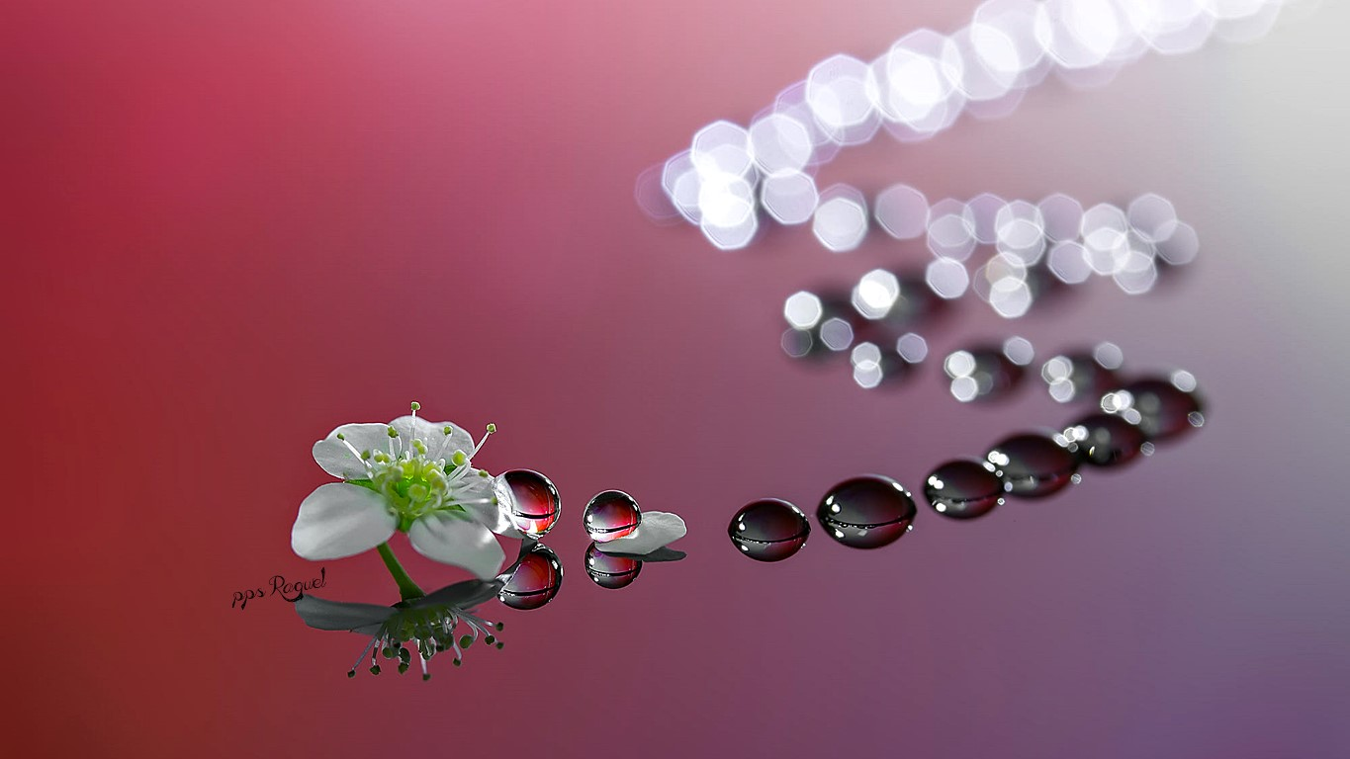

Slide 31
Si en el camino se presenta algo no deseado conseguiremos que esto ya no se asiente, ni penetre, más bien se deslice porque ya estamos invadidos de muchos momentos de Felicidad.

Slide 32

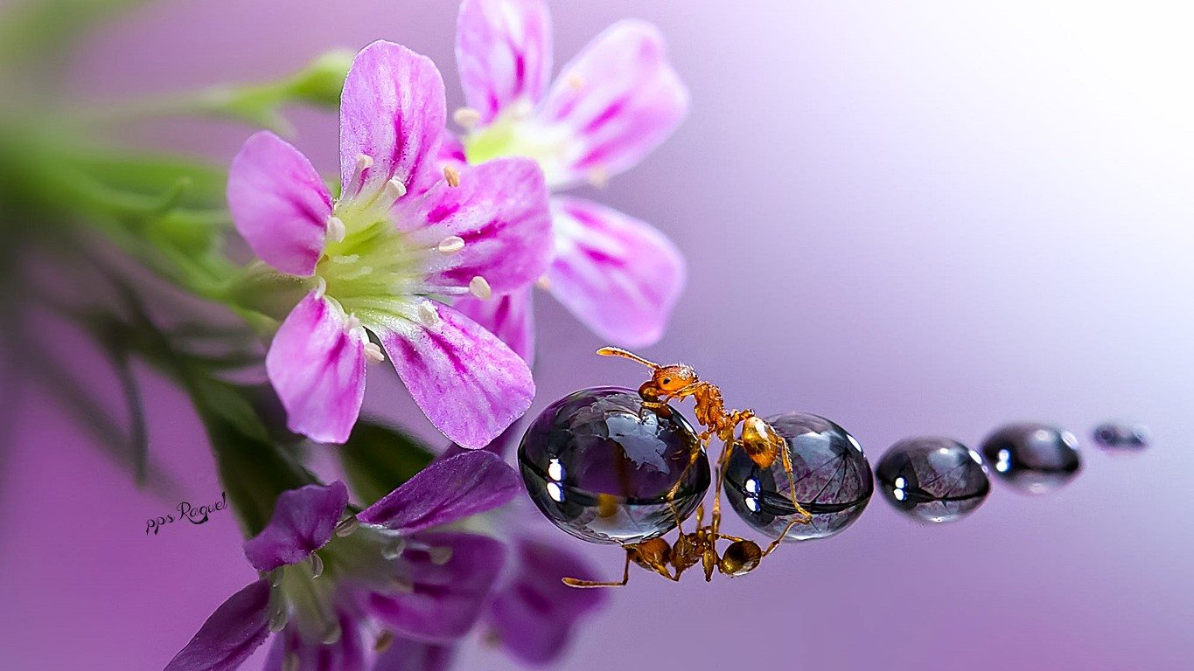

Slide 33
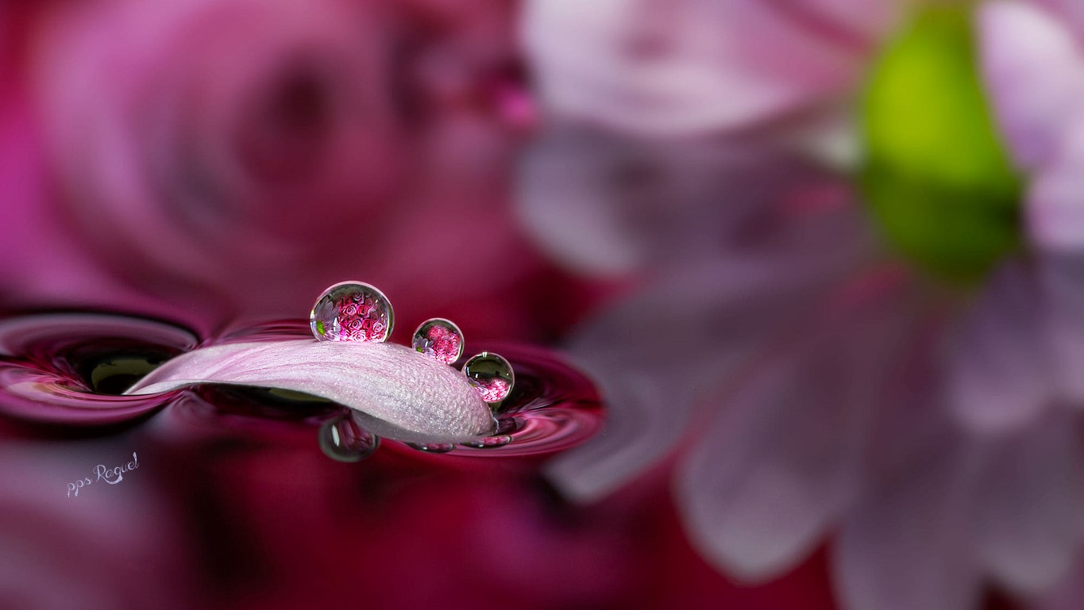

Slide 34
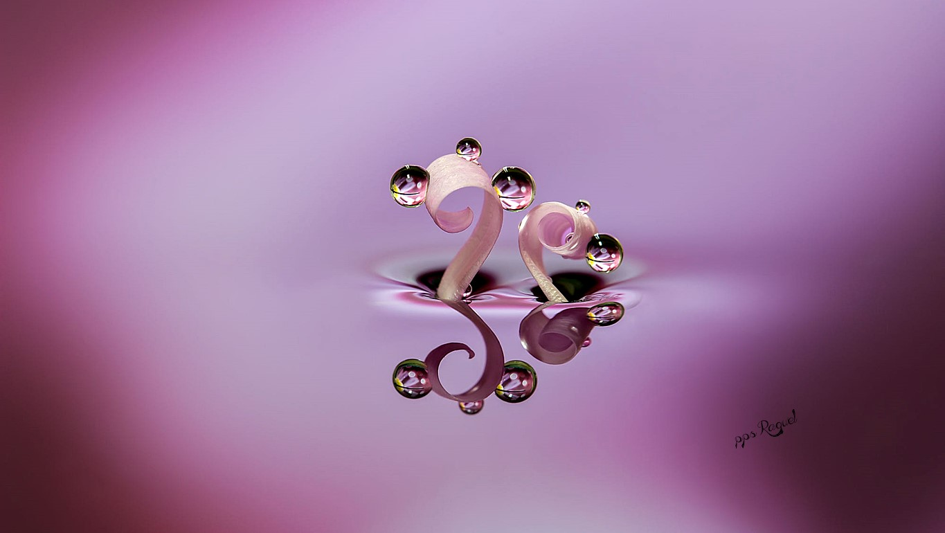

Slide 35
Pienso que ha llegado el tiempo de generar más gotas de lluvias y dejar que estas se transformen en una hermosa llovizna que con el tiempo será toda una lluvia dentro de nosotros y a la cual se puede invitar a más personas para danzar juntos.
Texto: Jeannina Andrade S

Slide 36
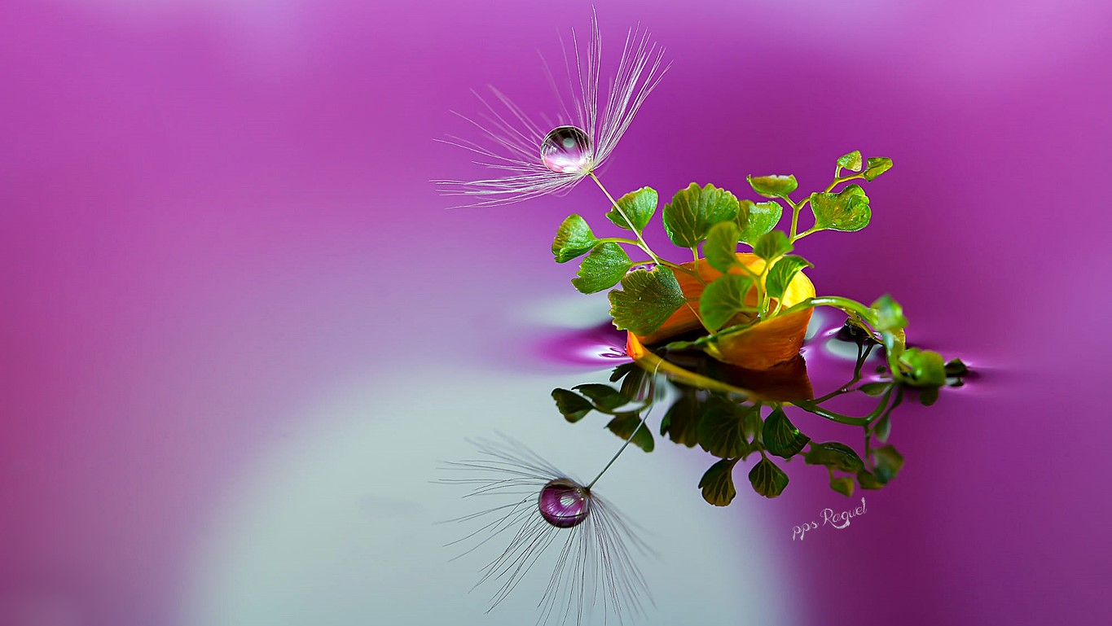

Slide 37
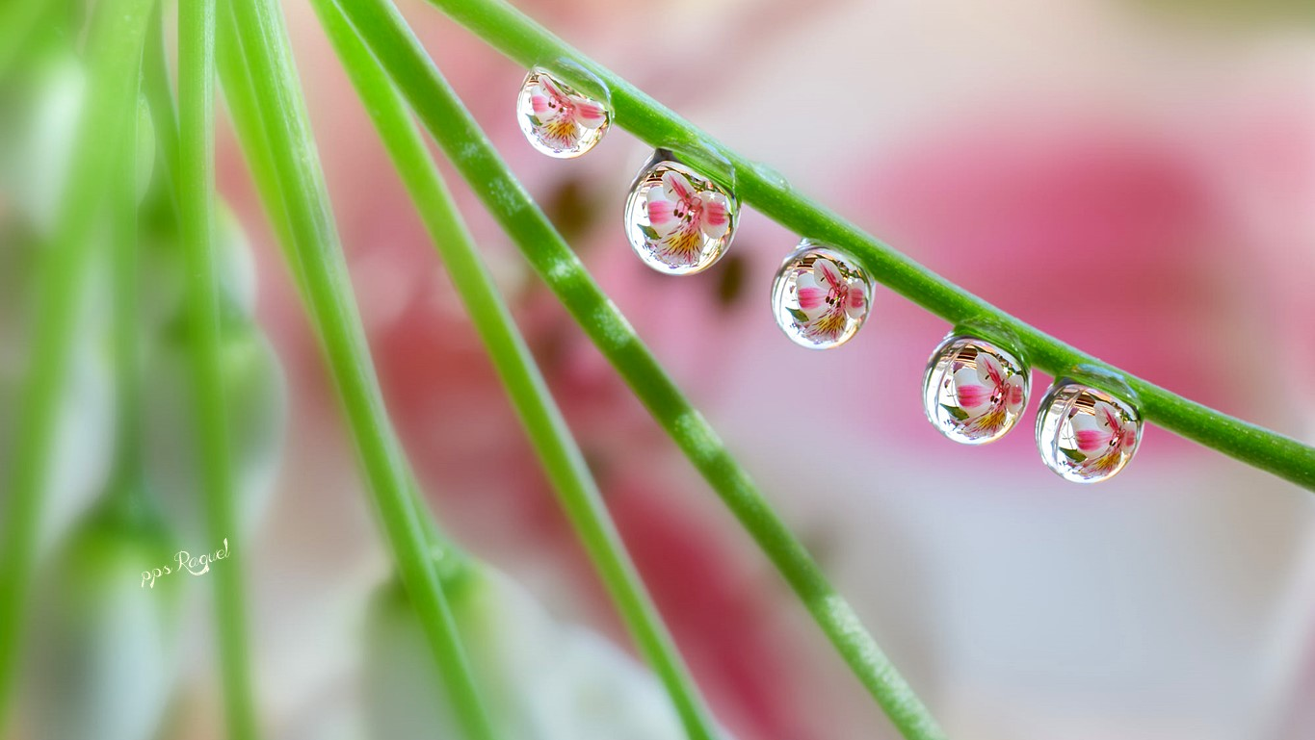
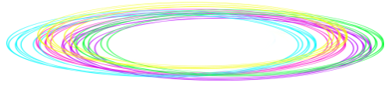


Slide 38









¿Te ha gustado?
Puedes ver más entrando
Aquí
Además puedes recibir powerpoints en tu correo electrónico suscribiéndote aquí:
Esta presentación powerpoint ha sido creada y compartida única y exclusivamente para mispps.com

